Slide 1

아시아경제 교육센터
포털 리뷰 기반 영화 추천 시스템
필름 이너사이드
최종 발표
ver0.1
빅데이터 분석 기반 AI 커머스 서비스 개발자 양성과정
2팀 – 인사이드아웃
고정원, 고내리, 권지민, 이호제
Copyrightⓒ 아시아경제교육센터. All Rights Reserved.

Slide 2
변경 이력 관리
변경 이력
No. | 변경 내역 | 작성 |  | 검토
 |  | 일자 | 작성자 | 일자 | 담당자
1 | 초안 작성(ver0.1) | 2022.10.27 | 권지민
Copyrightⓒ 아시아경제교육센터. All Rights Reserved.

Slide 3
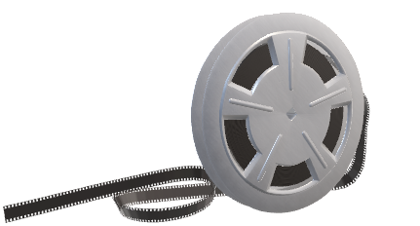
목차
01
프로젝트 개요
02
프로젝트 계획
03
프로젝트 설계와 구현
04
프로젝트 결과
2-1. 정보 구조도(IA)
2-2. 개발 프로세스(SDP)
2-3. 개발환경
2-4. 조직구성
2-5. WBS(Work Breakdown Structure)
3-1. 요구사항 정의
3-2. 시스템 구조 설계
3-3. UI 화면 설계
4-1. 프로젝트 산출물
4-2. 참여인원 소감
60
1-1. 개발배경 및 개발목적
1-2. 프로젝트 컨셉 소개
1-3. 기대효과
40
52
04
08
10
13
34

Slide 4
목차
01
프로젝트 개요
02
프로젝트 계획
03
프로젝트 설계와 구현
04
프로젝트 결과
2-1. 정보 구조도(IA)
2-2. 개발 프로세스(SDP)
2-3. 개발환경
2-4. 조직구성
2-5. WBS(Work Breakdown Structure)
3-1. 요구사항 정의
3-2. 시스템 구조 설계
3-3. UI 화면 설계
4-1. 프로젝트 산출물
4-2. 참여인원 소감
60
1-1. 개발배경 및 개발목적
1-2. 프로젝트 컨셉 소개
1-3. 기대효과
40
52
04
08
10
13
34

Slide 5
1.1 개발배경 및 근거
포털
리뷰
리뷰
신뢰도
판매
통계
OTT(Over the Top) 서비스 - 별점 평가
- 리뷰작성 공간의 부재
▽
영화 리뷰 데이터의 집중화
- 포털 사이트의 영화 리뷰
- 개인 블로그
별점과 리뷰내용의 다른 방향성 - 별점 점수는 높으나,
내용은 부정적 내용일 경우
▽
별점 평가의 신뢰도 영향
KOBIS(영화관입장권통합전산망)
- 실제 티켓 판매 매출을 반영한 순위
- 네이버 영화순위와 차이
▽
신뢰도 높은 KOBIS 데이터
Copyrightⓒ 아시아경제교육센터. All Rights Reserved.

Slide 6
1.2 개발목적
영화 리뷰를 감성분석으로 재분석하여
별점 평가의 허점을 보완
리뷰 재분석
영화의 객관적
정보 제공
리뷰의 긍정지수와 실 흥행결과라고 할 수 있는
KOBIS 관람객의 관계를 분석
관계 분석
Copyrightⓒ 아시아경제교육센터. All Rights Reserved.

Slide 7
1.3 기대효과
영화
예비 관람색의
합리적 소비
유도
영화의 객관적
정보 제공
Copyrightⓒ 아시아경제교육센터. All Rights Reserved.

Slide 8
목차
01
프로젝트 개요
02
프로젝트 계획
03
프로젝트 설계와 구현
04
프로젝트 결과
2-1. 정보 구조도(IA)
2-2. 개발 프로세스(SDP)
2-3. 개발환경
2-4. 조직구성
2-5. WBS(Work Breakdown Structure)
3-1. 요구사항 정의
3-2. 시스템 구조 설계
3-3. UI 화면 설계
4-1. 프로젝트 산출물
4-2. 참여인원 소감
60
1-1. 개발배경 및 개발목적
1-2. 프로젝트 컨셉 소개
1-3. 기대효과
40
52
04
08
10
13
34

Slide 9
2.1 정보 구조도(IA)
(IA, Information Architecture)
수집
정보화(정제)
저장
네이버 영화 리뷰
네이버 영화 리뷰
추출 정보 : 영화제목, 리뷰, 별점, 일자, 총 별점, 리뷰번호
데이터 전처리
감성 분석
DB 저장
KOBIS
(영화관입장권통합전산망)
KOBIS
(영화관입장권통합전산망)
추출 정보 : 일자, 관객수, 영화제목, 장르, 개봉일, 감독, 주연배우
데이터 전처리
DB 저장
1. 네이버 영화 (https://movie.naver.com/)
2. 영화관입장권통합전산망(https://www.kobis.or.kr/)
Copyrightⓒ 아시아경제교육센터. All Rights Reserved.

Slide 10
2.2 개발 프로세스(SDP)
소프트웨어 개발 프로세스(SDP)
Software Development Process
요구 분석
기본 설계
상세 설계
프로그램 구현
테스트 및 배포
요구사항 정의
시스템 구조 정의
기능 정의
DB 설계
UI 설계
UI 구현
데이터 수집/저장/정제
분석&시각화
단위/통합테스트
인수 테스트
배포
Copyrightⓒ 아시아경제교육센터. All Rights Reserved.

Slide 11
2.3 개발환경
개발환경
OS : Window 10
SCM(Software Configuration Management) : Git Hub
IDE(Integrated Development Environment) : Visual Studio Code 1.72.2, MySQL Workbench 8.0.3
Language : Python, MySQL
Copyrightⓒ 아시아경제교육센터. All Rights Reserved.

Slide 12
2.4 조직구성
팀장 고정원
팀원 고내리
담당업무
데이터 수집
담당업무
데이터 정제
팀원 권지민
팀원 이호제
담당업무
데이터 수집
담당업무
데이터 저장
Copyrightⓒ 아시아경제교육센터. All Rights Reserved.

Slide 13
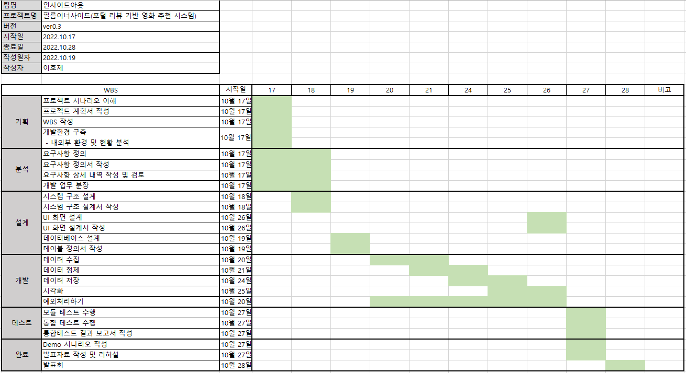
2-5. WBS (Work Breakdown Structure)
Copyrightⓒ 아시아경제교육센터. All Rights Reserved.

Slide 14
목차
01
프로젝트 개요
02
프로젝트 계획
03
프로젝트 설계와 구현
04
프로젝트 결과
2-1. 정보 구조도(IA)
2-2. 개발 프로세스(SDP)
2-3. 개발환경
2-4. 조직구성
2-5. WBS(Work Breakdown Structure)
3-1. 요구사항 정의
3-2. 시스템 구조 설계
3-3. UI 화면 설계
4-1. 프로젝트 산출물
4-2. 참여인원 소감
60
1-1. 개발배경 및 개발목적
1-2. 프로젝트 컨셉 소개
1-3. 기대효과
40
52
04
08
10
13
34

Slide 15
3.1 요구사항 정의 | 데이터 수집
1
데이터 수집
[수집 대상 웹사이트] 1. 네이버 영화 (https://movie.naver.com/)
2. 영화관입장권통합전산망(https://www.kobis.or.kr/)
요구사항 ID | 요구사항 명 | 요구사항 상세 설명
RQC-01 | 포털 리뷰 데이터 수집 | 1. 비교 분석을 위해 초기 데이터 구축 2. 영화 포털 중 가장 대중적인 네이버 영화의 리뷰 한정 3. 각 영화의 리뷰 정보(영화제목, 리뷰, 별점, 일자, 총 별점, 리뷰번호) 수집
RQC-02 | 통합전산망 데이터 수집 | 1. 비교 분석을 위해 초기 데이터 구축 2. 영화관입장권통합전산망(KOBIS) 기준 3. 각 영화의 정보(일자, 관객수, 영화제목, 장르, 개봉일, 감독, 주연배우) 수집
(RQC: ReQuest Collection)
Copyrightⓒ 아시아경제교육센터. All Rights Reserved.

Slide 16
3.1 요구사항 정의 | 데이터 저장
2
데이터 저장
요구사항 ID | 요구사항 명 | 요구사항 상세 설명
RQS-01 | 데이터 저장 | 1. 데이터 저장은 DB 저장에 한정 2. 수집된 데이터를 장르에 따라 1차 분류 3. 각 영화 타이틀 별 요약정보 – 별점 – 리뷰 순으로 2차 분류 4. DB에 최종 저장
(RQS: ReQuest Storage)
Copyrightⓒ 아시아경제교육센터. All Rights Reserved.

Slide 17
3.1 요구사항 정의 | 데이터 정제
3
데이터 정제
요구사항 ID | 요구사항 명 | 요구사항 상세 설명
RQR-01 | 데이터 전처리 | 1. 영화 데이터의 누적 관객수 중복 시 높은 값을 기준으로 설정 2. 개봉일과 같은 날짜 데이터는 연-월-일 순으로 하이픈(-)으로 재정렬 3. NaN값 발생 시 수치형 데이터는 0으로, 범주형 데이터는 X로 표현
(RQR: ReQuest Refinement)
Copyrightⓒ 아시아경제교육센터. All Rights Reserved.

Slide 18
3.1 요구사항 정의 | 데이터 분석&시각화
4
데이터 분석&시각화
요구사항 ID | 요구사항 명 | 요구사항 상세 설명
RQV-01 | 데이터 분석 | 1. 네이버 리뷰를 감성 분석하여 긍정 / 부정 리뷰로 분류 2. 관객수, 리뷰 긍정지수, 총 별점에 대한 관계 분석
RQV-02 | 분석 시각화 | 1. 감성 리뷰의 분포도를 원형 그래프로 시각화 2. 관객수, 리뷰 긍정지수, 총 별점의 관계를 다중 그래프와 히트맵 그래프로 시각화
(RQV: ReQuest Visualize)
Copyrightⓒ 아시아경제교육센터. All Rights Reserved.

Slide 19

3.2 시스템 구조 설계 | 시스템 구성도
데이터 수집
▽
저장
▽
정제
분석
▽
시각화
네이버 영화
(https://movie.naver.com/)
리뷰 긍정 지수와
영화 정보의 관계 분석
웹크롤러
원형 그래프
선 그래프
히트맵 그래프
영화관입장권통합전산망
(https://www.kobis.or.kr/)
DB 서버 (MySQL)
리뷰의 감성 분석
Copyrightⓒ 아시아경제교육센터. All Rights Reserved.

Slide 20
3.2 시스템 구조 설계 | 시스템 기능
[ 시스템 기능 설명]
시스템 기능 | 상세 설명
데이터 수집 | 네이버 영화 (https://movie.naver.com/)
 | 영화관입장권통합전산망(KOBIS) (https://www.kobis.or.kr/)
데이터 저장 (DB) | 네이버 영화 리뷰 (영화제목, 리뷰, 별점, 일자, 총 별점, 리뷰번호)
 | 영화관입장권통합전산망(KOBIS) 영화별 정보(일자, 관객수, 영화제목, 장르, 개봉일, 감독, 주연배우)
데이터 정제 | 영화관입장권통합전산망(KOBIS) 데이터 정제(날짜 수정, 중복 값 설정, NaN값 수정)
데이터 분석 | 리뷰의 감성 분석 (긍정/부정) 영화별 관객 수, 리뷰 긍정지수, 네이버 총 별점의 관계 분석
데이터 시각화 | 원형 그래프, 선 그래프, 히트맵 그래프
Copyrightⓒ 아시아경제교육센터. All Rights Reserved.

Slide 21
3.3 UI 화면 설계 | 전체 화면 목록
화면 ID | 화면 이름 | 화면 상세 설명
craw01 | 네이버 영화 리뷰 크롤링 | 리뷰 번호, 영화 이름, 별점, 총점, 리뷰, 날짜 수집
craw02 | KOBIS 영화 정보 크롤링 | 일자, 관객수, 영화제목, 장르, 개봉일, 감독, 주연배우 수집
Copyrightⓒ 아시아경제교육센터. All Rights Reserved.

Slide 22
3.3 UI 화면 설계 | 네이버 영화 크롤링
----------------------------------------------------------------
< NAVER 영화리뷰 크롤링을 시작합니다.>
1
화면 ID
craw01
2
총 14,354,098개의 평점이 있습니다
<총 00 건 수집완료 되었습니다.>
<NAVER 리뷰 크롤링이 완료되었습니다.>
----------------------------------------------------------------
3
화면 설명 | 화면 상세 설명
1 | 크롤링 시작 안내
2 | 총 영화 리뷰 수 안내
3 | 수집 건 수 안내
4 | 수집 완료 안내
4
Copyrightⓒ 아시아경제교육센터. All Rights Reserved.

Slide 23
3.3 UI 화면 설계 | KOBIS 크롤링
----------------------------------------------------------------
< KOBIS 일별 박스오피스 크롤링을 시작합니다.>
1
화면 ID
craw02
오류 항목을 제외합니다.
데이터를 수집하지 못하였습니다.
< KOBIS 일별 박스오피스 크롤링이 완료되었습니다.>
----------------------------------------------------------------
2
3
화면 설명 | 화면 상세 설명
1 | 크롤링 시작 안내
2 | 오류 항목 발생 시 안내
3 | 수집 중단 시 안내
4 | 수집 완료 안내
4
Copyrightⓒ 아시아경제교육센터. All Rights Reserved.

Slide 24
3.3 UI 화면 설계 |
추가 예정
Copyrightⓒ 아시아경제교육센터. All Rights Reserved.

Slide 25
목차
01
프로젝트 개요
02
프로젝트 계획
03
프로젝트 설계와 구현
04
프로젝트 결과
2-1. 정보 구조도(IA)
2-2. 개발 프로세스(SDP)
2-3. 개발환경
2-4. 조직구성
2-5. WBS(Work Breakdown Structure)
3-1. 요구사항 정의
3-2. 시스템 구조 설계
3-3. UI 화면 설계
4-1. 프로젝트 산출물
4-2. 참여인원 소감
60
1-1. 개발배경 및 개발목적
1-2. 프로젝트 컨셉 소개
1-3. 기대효과
40
52
04
08
10
13
34

Slide 26
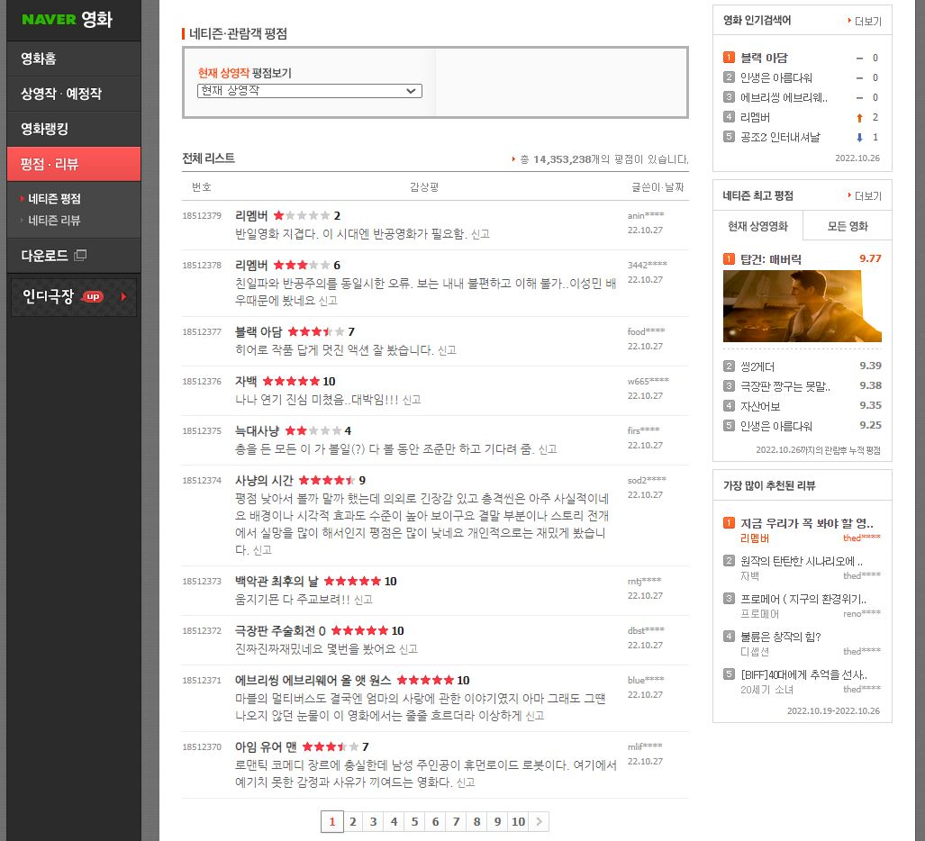
4.1 프로젝트 산출물
네이버 영화 리뷰 크롤링
리뷰 번호, 영화 이름, 별점, 총점, 리뷰, 날짜 수집
Copyrightⓒ 아시아경제교육센터. All Rights Reserved.

Slide 27
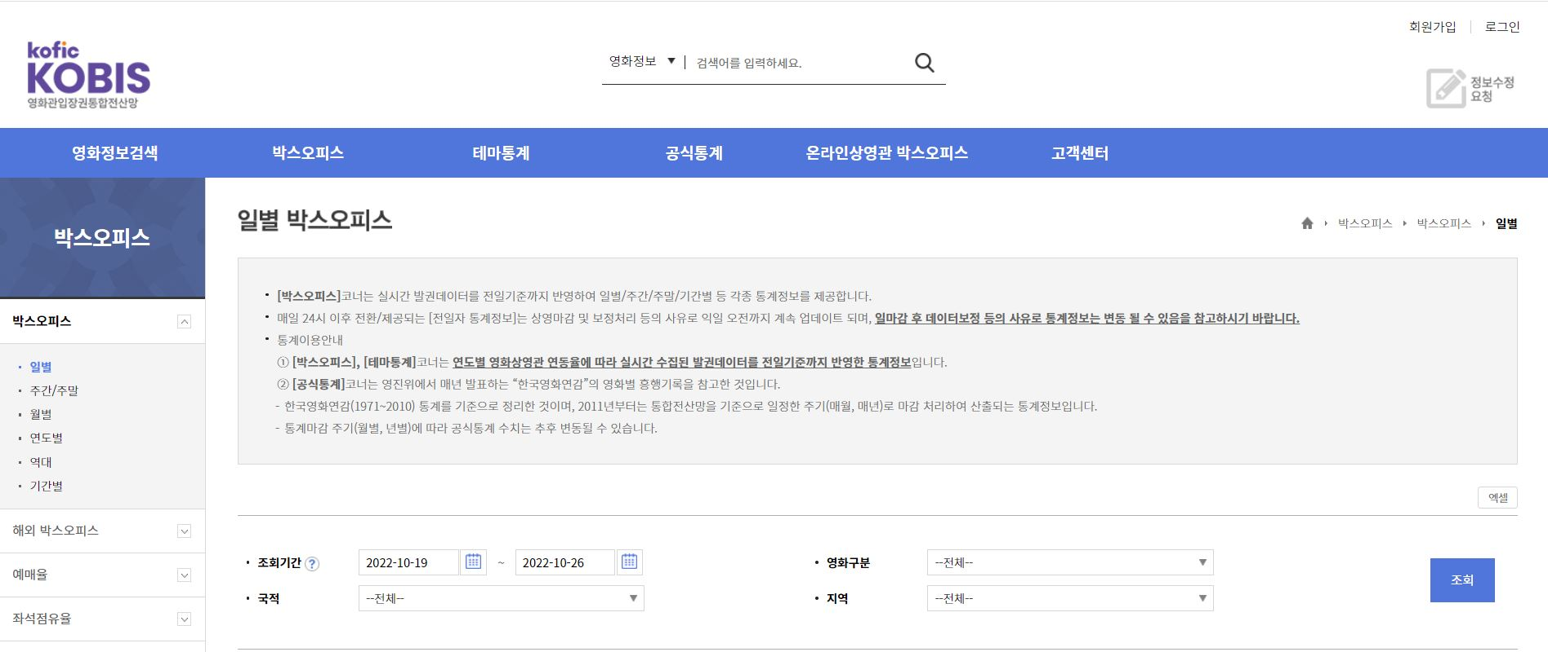
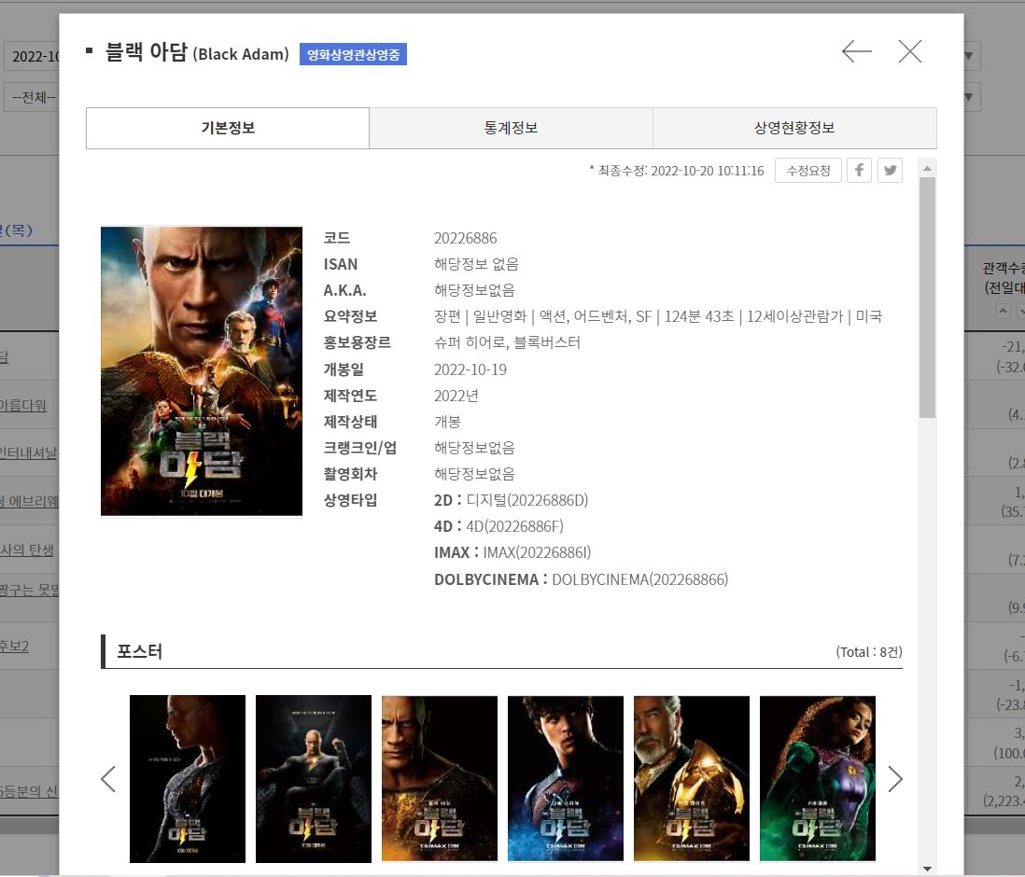
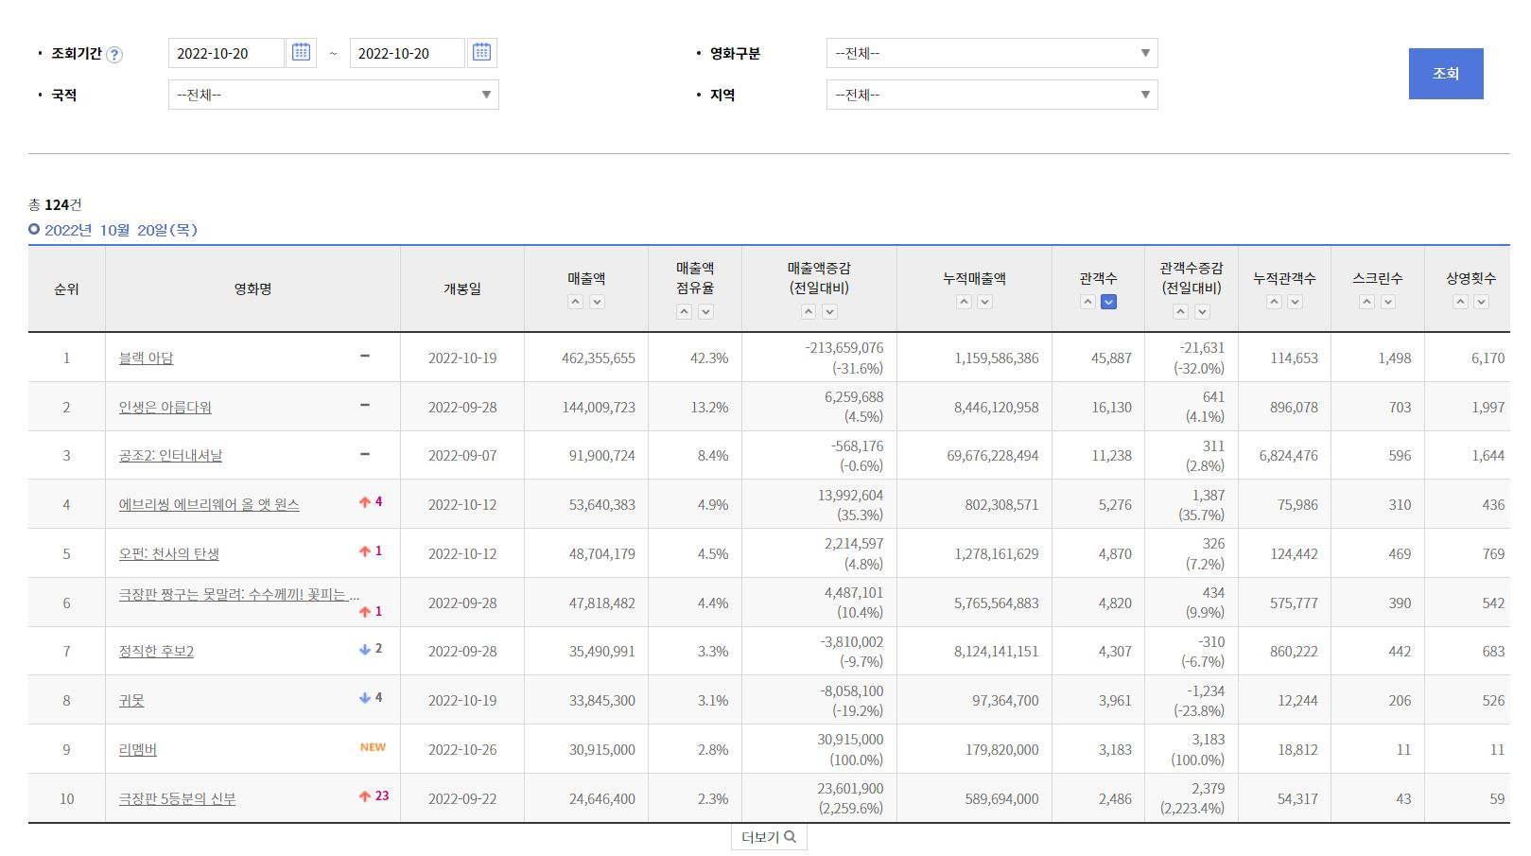
4.1 프로젝트 산출물
KOBIS 영화 정보 크롤링
일자, 관객수, 영화제목, 장르, 개봉일, 감독, 주연배우 수집
Copyrightⓒ 아시아경제교육센터. All Rights Reserved.

Slide 28
4.1 프로젝트 산출물
추가 예정
Copyrightⓒ 아시아경제교육센터. All Rights Reserved.

Slide 29
4.2 참여인원 소감
추가 예정
Copyrightⓒ 아시아경제교육센터. All Rights Reserved.

Slide 30
QnA
질문이 있다면 말씀해주세요.
Copyrightⓒ 아시아경제교육센터. All Rights Reserved.

Slide 31

Thank You!
Copyrightⓒ 아시아경제교육센터. All Rights Reserved.

